Slide 1

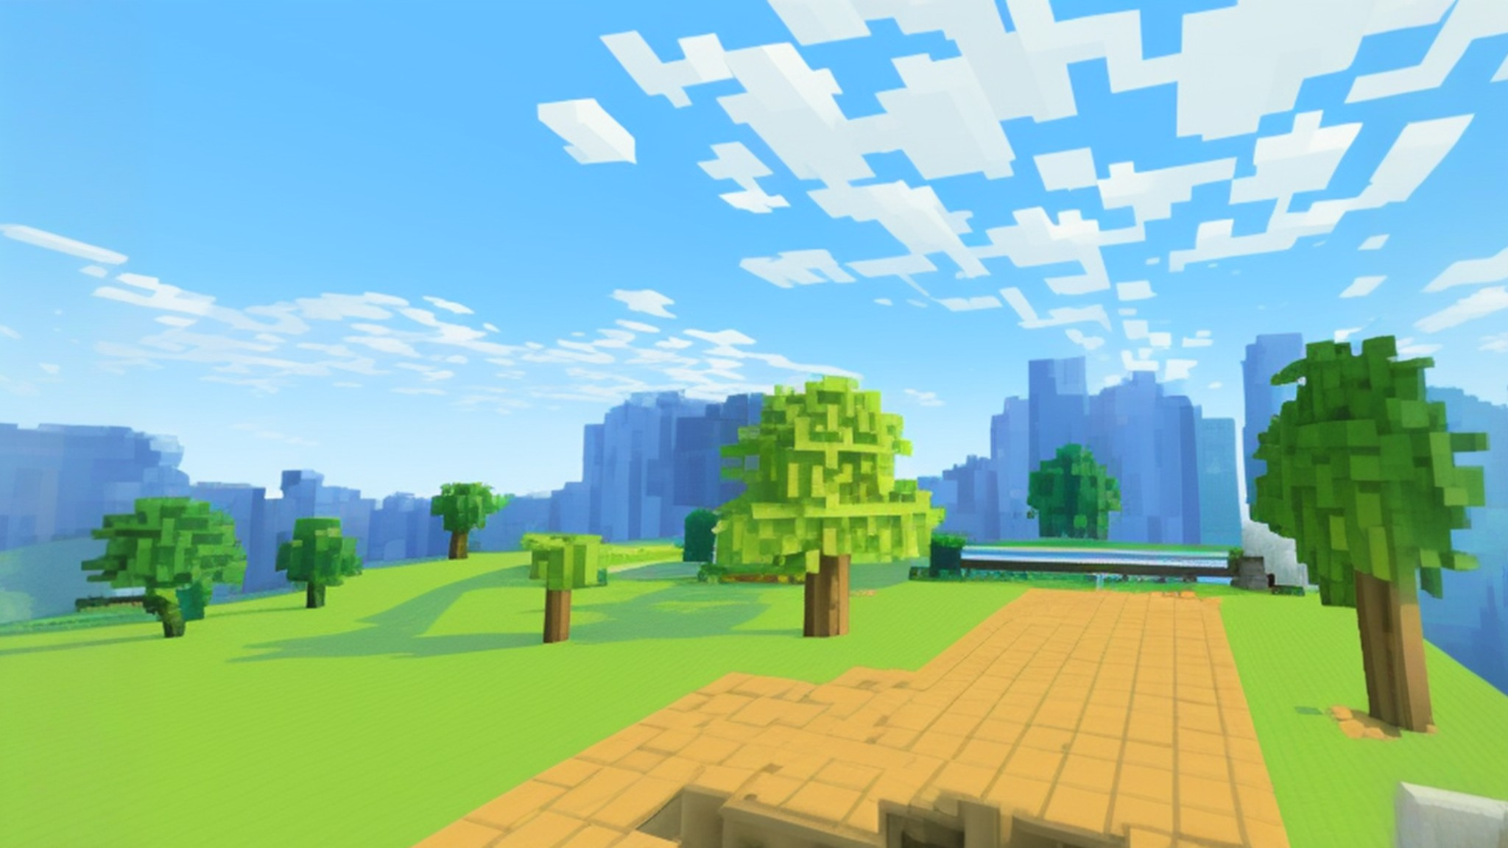







ЖИВЁТ
ЖИРАФ
ЖЁЛУДЯ
ПОЛЗЁТ
РИСУЕТ
ТРАВЕ
ЖИРАФ
ЖЁЛТЫЙ
ВОЗЛЕ
ЖУК
ЖАННА
ЛИСТЬЯ
ЗЕЛЁНОЙ
ЖУК
ЗООПАРКЕ
В
ЖУЁТ
СИДИТ
ПО
ЖИРАФА

